Slide 1
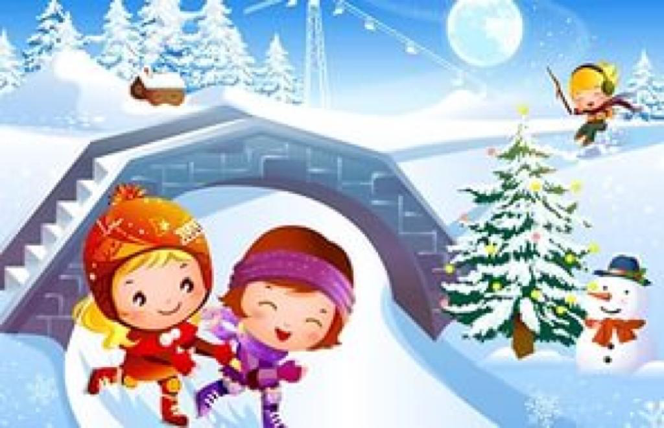
МАДОУ 16 «Безопасность детей в зимний период, новогодние праздники и каникулы»

